Slide 1








PHÒNG GIÁO DỤC VÀ ĐÀO TẠO QUẬN LONG BIÊN
TRƯỜNG TIỂU HỌC ĐOÀN KẾT
MÔN: TỰ NHIÊN XÃ HỘI LỚP 2
Giáo viên: Nguyễn Thị Ánh Hồng

Slide 2





MỤC TIÊU
Biết sử dụng đồ dùng cần thiết
khi đi tham quan thiên nhiên..
Quan sát, đặt và trả lời được câu hỏi về môi trường sống của thực vật và động vật
3
HS tuân thủ các nội quy,bảo vệ cây cối, động vật và môi trường sống của chúng
4

Slide 3



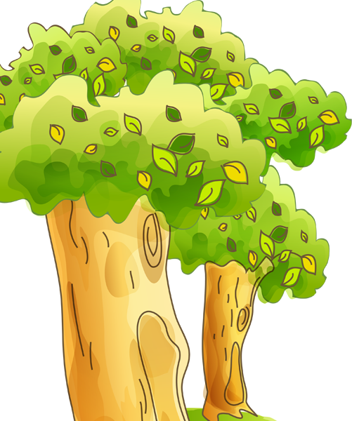





Slide 4
Tiết 1

Slide 5


Slide 6

Em cần chuẩn bị những gì khi đi tìm hiểu, điều tra về thực vật và động vật xung quanh?

Slide 7


Làm việc nhóm
1. Những đồ dùng nào cần mang khi đi tham quan?
2. Vai trò của những đồ dùng đó là gì?

Slide 8

Chia sẻ trước lớp

Slide 9

Để bảo vệ môi trường, hạn chế rác thải nhựa, chúng ta nên đựng nước và đồ ăn bằng vật dụng gì?

Slide 10


Slide 11
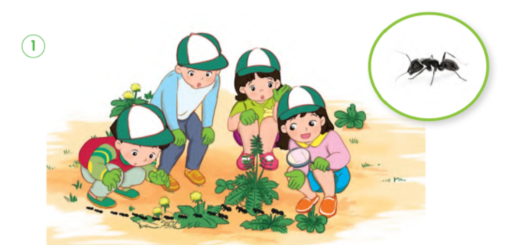
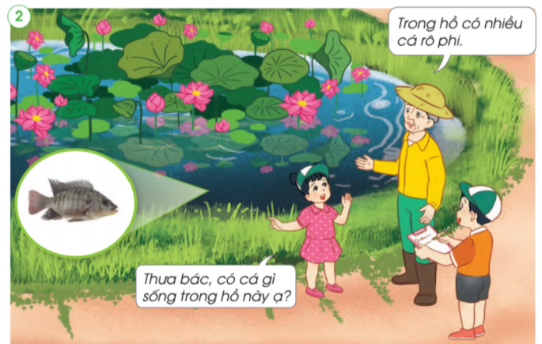
Quan sát Hình 1, Hình 2 SGK trang 74, 75 và trả lời câu hỏi:
Các bạn trong hình đã sử dụng cách nào để thu thập thông tin về thực vật, động vật và môi trường sống của chúng?

Slide 12
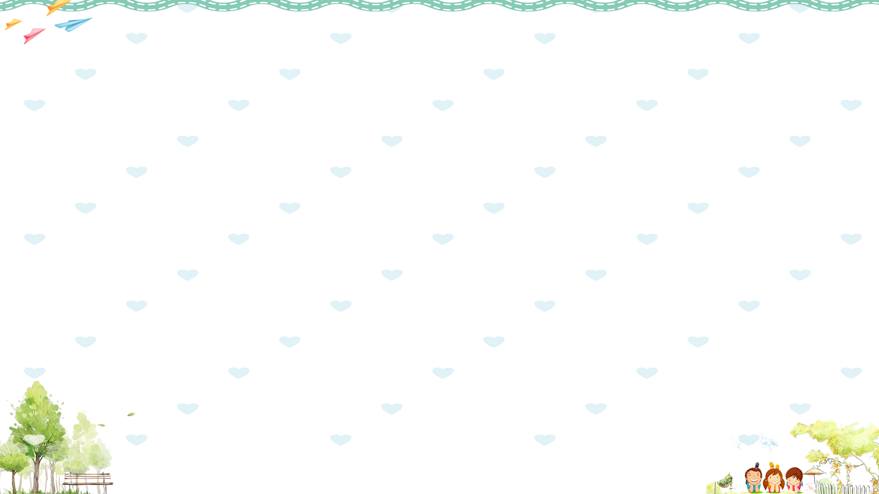
Cách thu thập thông tin về thực vật, động vật và môi trường sống của chúng:
Quan sát thực tế (sử dụng kính lúp,...)
Phỏng vấn người thân
Phỏng vấn người dân ở địa phương đó, phỏng vấn thầy cố giáo để thu thập thông tin).
Em cần tìm hiểu, điều tra về cây cối/con vật; các thực vật, động vật xung quanh chúng; môi trường sống của chúng.

Slide 13
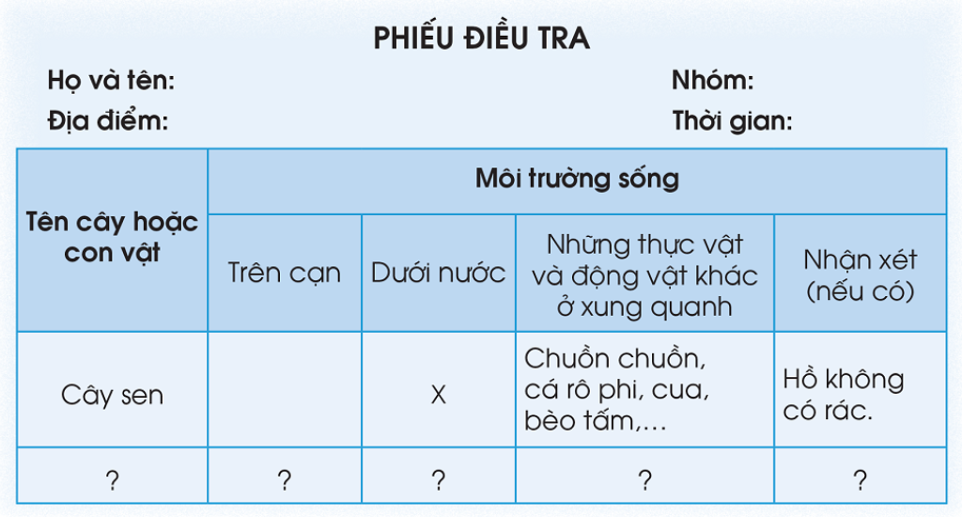
Dựa vào mẫu Phiếu điều tra, hãy cho biết em cần tìm hiểu, điều tra những gì?

Slide 14

Củng cố

Slide 15

Tuân thủ theo nội quy, hướng dẫn của GV, nhóm trưởng.
Chú ý quan sát, chia sẻ, trao đổi với các bạn khi phát hiện ra những điều thú vị hoặc em chưa biết để cùng nhau tìm ra câu trả lời
Cẩn thận khi tiếp xúc với các cây cối và con vật: không hái hoa, bẻ cành, lá, không sờ hay trêu chọc bất cứ con vật nào.

Slide 16
Hẹn gặp lại các em

